Slide 1
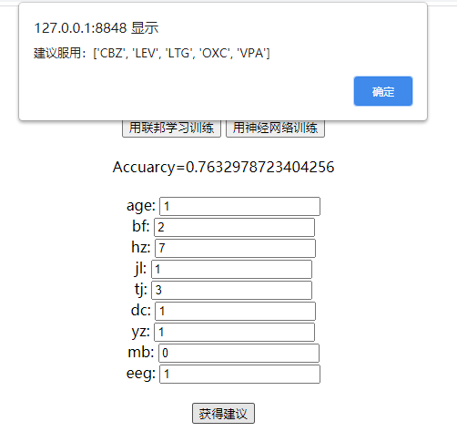
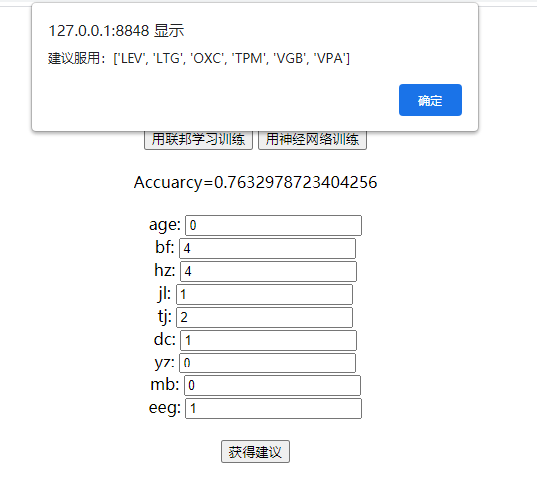
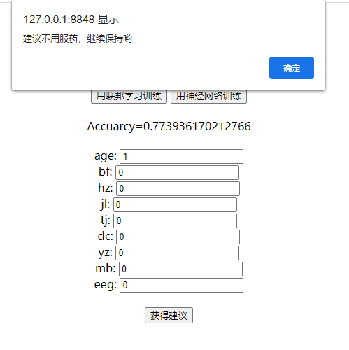
基於聯邦學習的健康保健系統
Age:年龄 bf:波幅 hz:赫兹 jl:节律 tj:调节 dc:对称 yz:抑制 mb:慢波 eeg:eeg诊断
Notes:
文山區為期二無群二無群二群翁

Slide 2
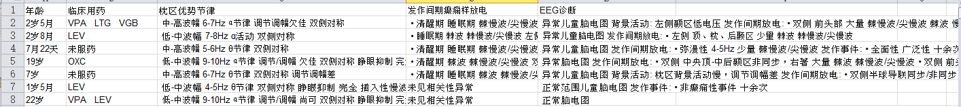
數據處理部分
主要目的：將這些症狀特征化、數字化、用於機器學習

Slide 3

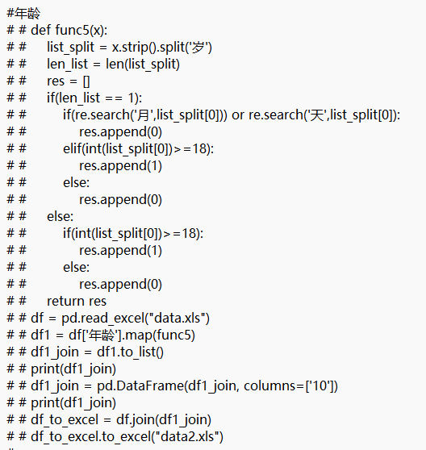

Slide 4
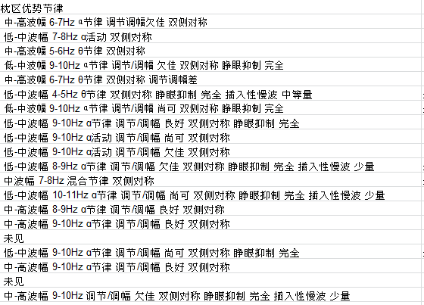

Slide 5
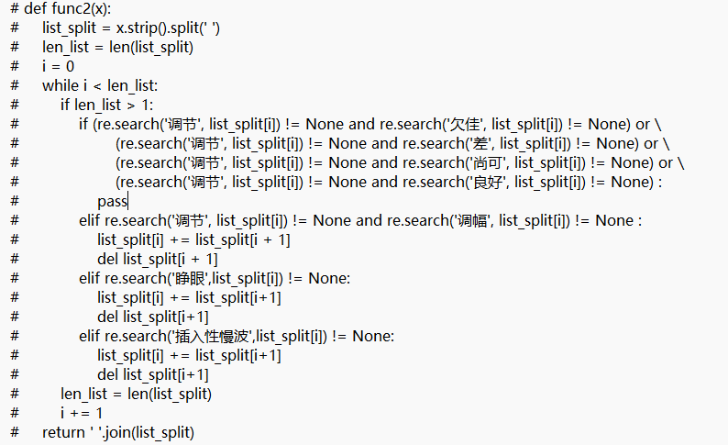
消除修飾詞空格

Slide 6
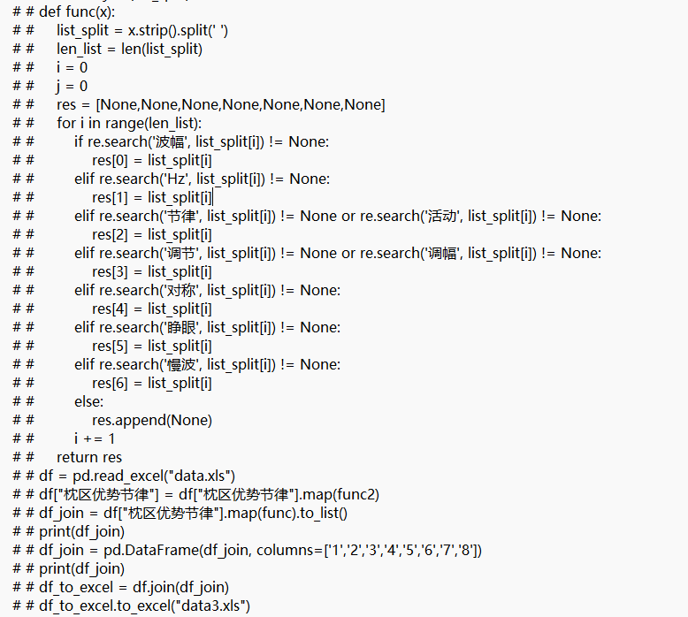
將分開的特徵錄入到新的excel文件中

Slide 7
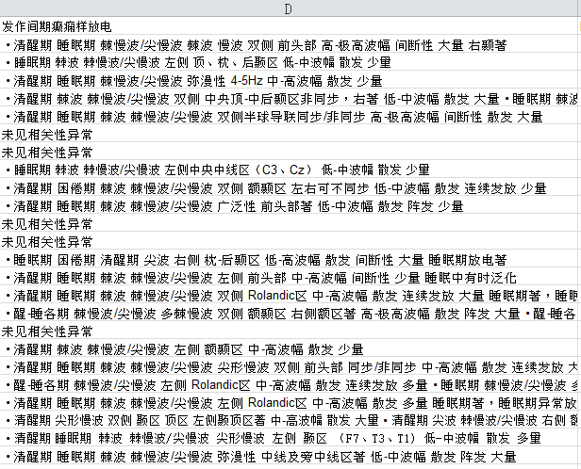

Slide 8
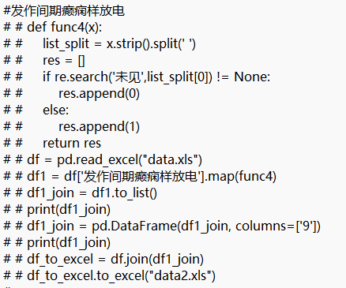

Slide 9
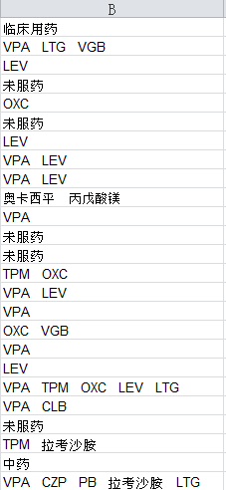
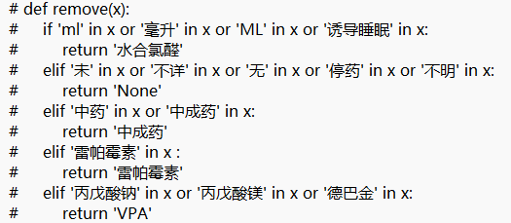
1、重複藥名、效用

Slide 10
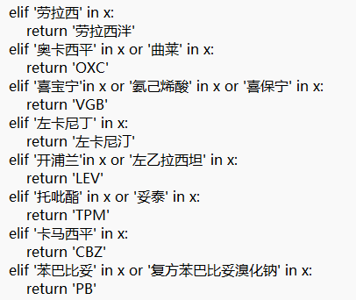
2、錯別字、漏字

Slide 11
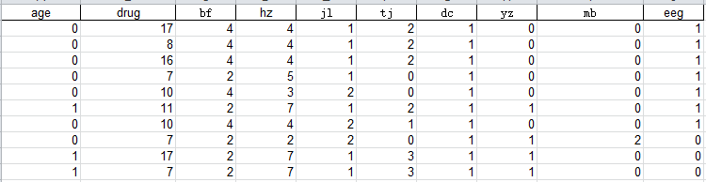
數據處理結果

Slide 12
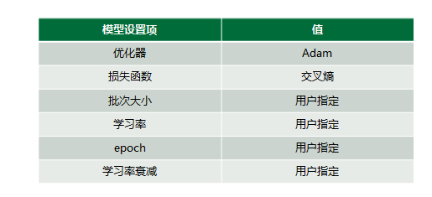
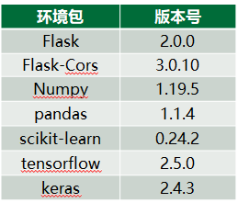
建模部分
模型設置
環境包數據

Slide 13
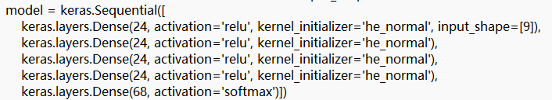
建模部分
神經網絡設置

Slide 14
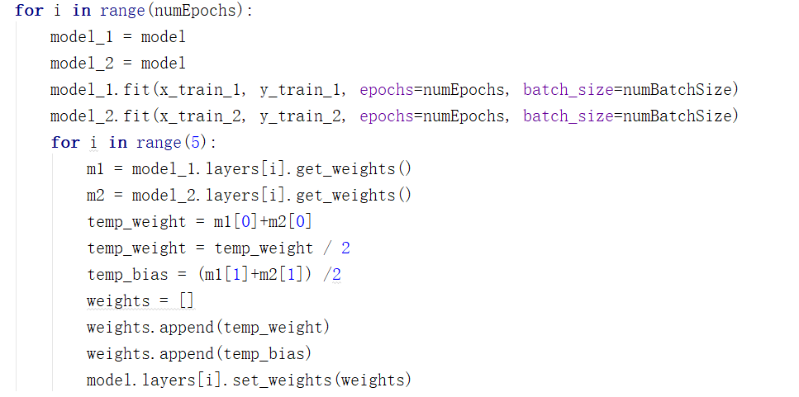
建模部分
聯邦學習實現

Slide 15
實驗結果
數據集均分的聯邦學習

Slide 16
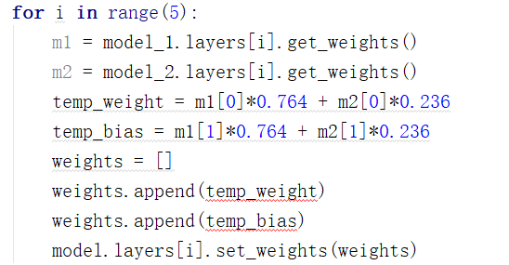
實驗結果
數據集不均分的聯邦學習

Slide 17
實驗結果
傳統機器學習

Slide 18
實驗結果
三種數據對比

Slide 19
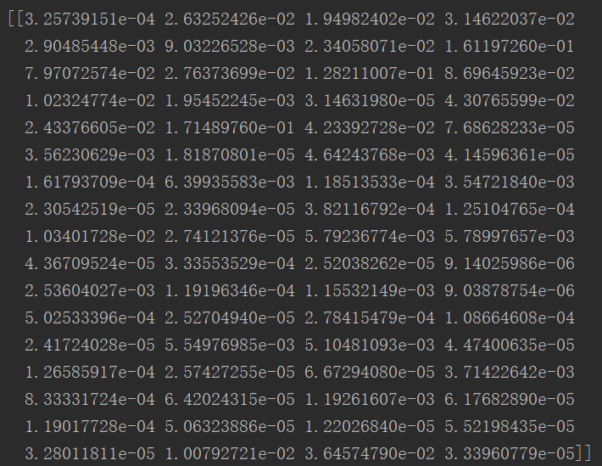
實驗結果
用药预测
值大於0.08都為結果
（個別藥物單獨設置）
當“未服藥”大於0.15時無推薦用藥

Slide 20
可能存在的問題
1、作為用藥輔助，最終結果可能偏低。
原因：數據集規模小，非醫學專業領域無法有效提取某些特征。
2、後端返回的藥物名稱是固定順序，不能很好體現出不同藥物對某一套病症的重要程度。
3、數據集由本地數據集切分，並不能很好模擬現實中的非獨立同分布數據集，可能導致投入使用時準確率再次下降
4、數據集由本地數據集切分，並不能很好模擬現實中的非獨立同分布數據集，可能導致投入使用時準確率再次下降

